Slide 2
«Национальная технологическая инициатива: приоритетные проекты для школьников»
ДЕТСКИЙ ТЕХНОПАРК INGENERIKA

Slide 3
www.nti2035.ru
НАЦИОНАЛЬНАЯ ТЕХНОЛОГИЧЕСКАЯ ИНИЦИАТИВА

Slide 4
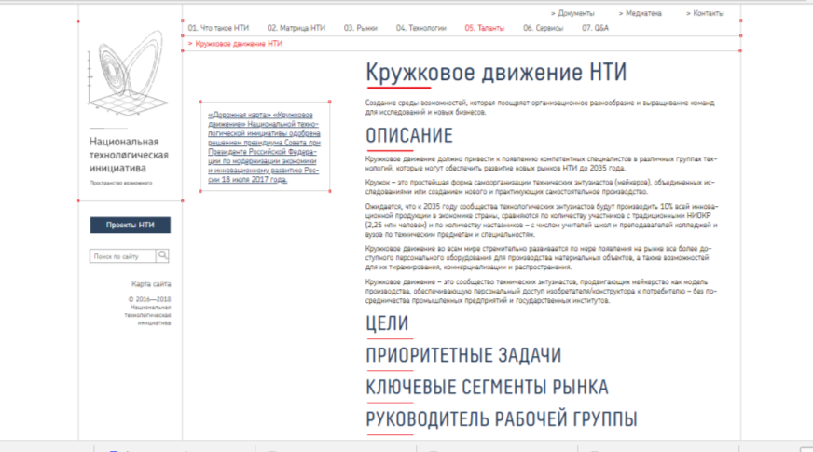

Slide 5
Кружковое движение НТИ
18 июля 2017 г. - утвержден «План мероприятий ("дорожная карта") "Кружковое движение" Национальной технологической инициативы» на заседании президиума Совета при Президенте РФ по модернизации экономики и инновационному развитию России под председательством Премьер-министра Д.А. Медведева

Slide 6
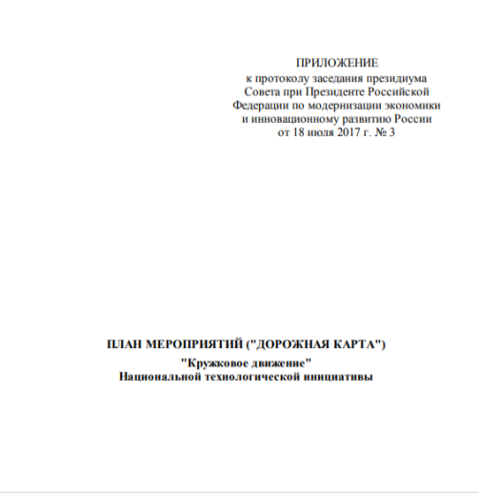

Slide 7
Дорожная карта
5,78 мрд.руб
439 000
12-16 лет
Общий объем финансирования
Школьников задействовано в разных видах технического творчества в России сейчас
Возраст наиболее массовой аудитории школьников, доступной для вовлечения в "кружковое движение"

Slide 8
Цели
1 Обеспечение кадрами и технологиями компаний, работающих на новых технологических рынках
2 Создание полноценной социальной “прослойки” технологических интуацистов
3 Обеспечение равноправного сосуществования мейкерства с традиционной моделью промышленного производства
Обеспечение равноправного сосуществования мейкерства с традиционной промышленной моделью производства.

Slide 9
Кружок
Кружок НТИ — это «простейшая форма самоорганизации технологических энтузиастов, объединенных исследованиями и созданием нового и реализующих проекты в интересах развития рынков и сквозных технологий НТИ»

Slide 10
Жизненный цикл проектов «кружкового движения»
Идея
Команда ("кружок") формирует основную идею проекта
Прототип
Создает рабочий прототип
Сообщество
Контактирует с экспертами из отрасли, потенциальными заказчиками и пользователями этого продукта, обсуждая с ними технические и эксплуатационные качества

Slide 11
Задачи дорожной карты
Сети
Вызовы
Ресурсные центры
Мероприятия
Наставники
http://xn--b1aafdcabercnb0cgb1a5c.xn--p1ai/

Slide 12
www.leader-id.ru
Заявку на вступление в Ассоциацию участников технологических кружков можно подать в бумажном и в электронном виде до 30.11.2018

Slide 13
Миссия
Массовая подготовка наставников по организации проектной деятельности/проектного обучения детсковзрослых проектов для создания условий их интеграции в университеты, школы, кружки, ЦМИТы, технические клубы, а также в команды организаторов детско-юношеских конкурсов, соревнований и олимпиад.

Slide 14
www.sk.ru/opus
ШКОЛА НАСТАВНИКОВ СКОЛКОВО

Slide 15
http://project.lektorium.tv/tutor

Slide 16
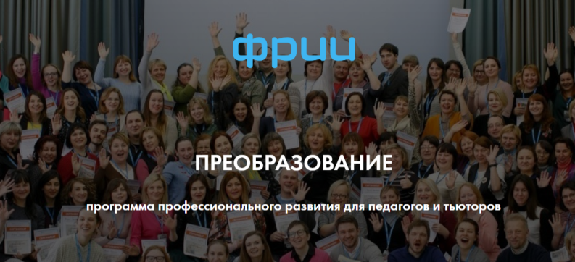
www.exp.iidf.ru/preobrazovanie
ПРЕОБРАЗОВАНИЕ ОТ ФОНДА РАЗВИТИЯ ИНТЕРНЕТ-ИНИЦИАТИВ

Slide 17
Программа профессионального развития педагогов и тьюторов
Методики, основанные на работе со стартапами
После обучения вы сможете провести курс от ФРИИ по проектной деятельности на базе своей организации
Поощрение детей по итогам программы
Дети, лучше всего проявившие себя на курсе от ФРИИ, который вы проведете на практике, получат возможность принять участие в федеральных и региональных проектах по поддержке активной молодежи.
Удостоверение о повышении квалификации
Все участники конкурсного отбора получают соответствующие сертификаты. А финалисты, прошедшие обучение и практику - удостоверение о повышении квалификации
Сообщество единомышленников и профессионалов
Статус Действующего учителя ФРИИ позволяет готовить других педагогов региона и России, получать экспертную поддержку, а также посещать образовательные мероприятия и конференции, посвященные тематике проектной деятельности, по всей стране

Slide 18
Этапы программы
Отборочный этап - подача заявок
Очное обучение в регионе
Практика с детьми
Финал программы
Сообщество профессионалов

Slide 19
www.atlas100.ru

Slide 20
История проекта
2010
4000
EduCamp
Rapid Foresight
Старт проекта
В работе над атласом приняли участие свыше 4000 экспертов различных направлений
Образовательный форум
Методика, позволяющая заглянуть в будущее

Slide 21
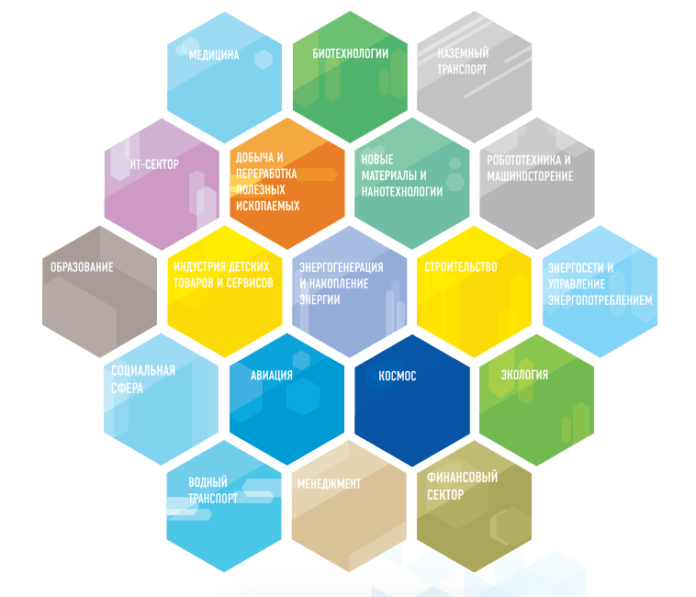
Атлас новых профессий
Атлас новых профессий
25
57
До 2030 года исчезнут старые профессии
21
Отраслейe.
186
До 2030 года появятся новые профессии

Slide 22
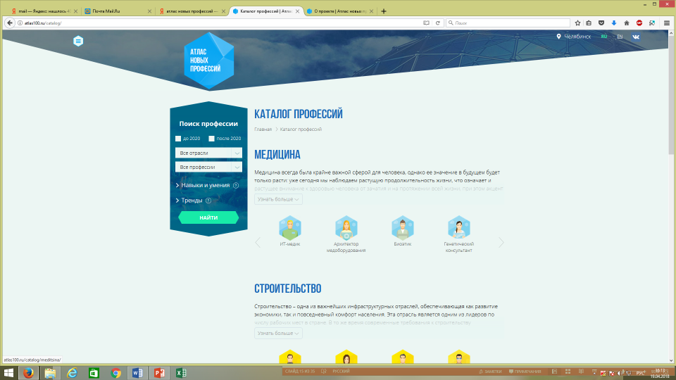

Slide 25
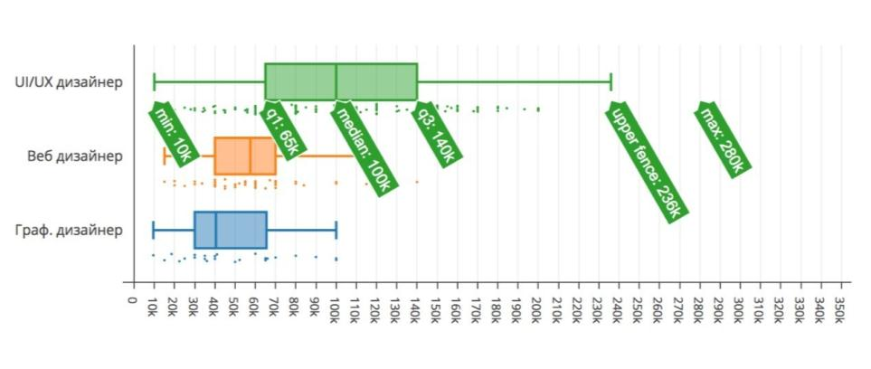
Новые профессии

Slide 26
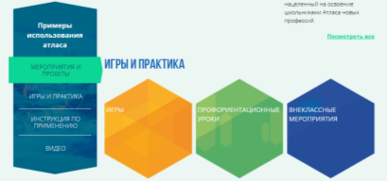
Область применения
Профориентация в урочной и внеурочной и внешкольной деятельности

Slide 27
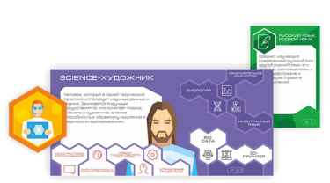
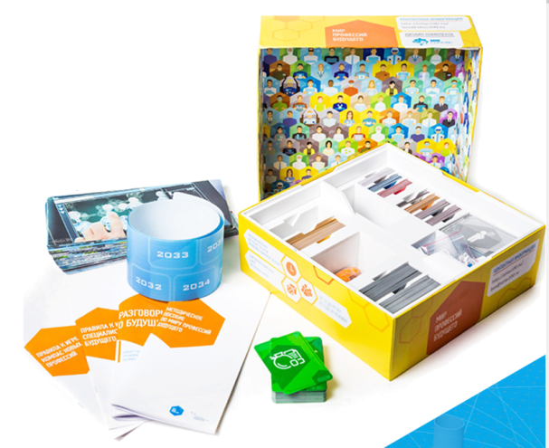
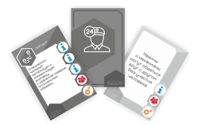
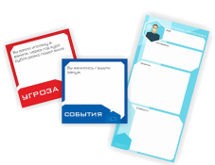
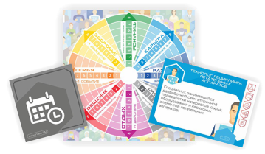

Slide 28
Примерная структура
профориентационного занятия по Атласу
Стартовые данные:
класс из 20 человек (количество может быть больше, зависит от игры и материалов);
комплект игр по Атласу, либо собственная разработка;
презентация к занятию с сайта Атласа (http://atlas100.ru/files/Atlas_presentation.pdf, http://atlas100.ru/box/), либо собственная разработка.
Рассчитано на 60 мин, но можно уложиться в 45
1) Вводная презентация (15 мин) – обязательный этап, чтобы погрузить в новую тему. Проводится в формате беседы. В конце нужно акцентировать на концепциях, которые пригодятся в игре (в нашем случае это были Надпрофессиональные навыки). 2) Раздача карточек, объяснение правил игры (5 мин). Мы использовали игру Профессиональное лото из комплекта игр по Атласу. Класс поделили на 4 группы, чтобы легче было подсчитывать баллы. Правила были немного изменены (правила, идеи и опыт других педагогов описан в группе Фейсбук https://www.facebook.com/groups/box.atlas/) 3) Игровой процесс (30 мин) – мы угадывали профессии и закрывали жетонами карточки Профессионального лото, затем описывали, что за профессия на карточке, зачем нужны навыки специалисту, зачем нужны инструменты и школьные предметы. За каждый верный ответ начисляются баллы на команду. 4) Подведение итогов. Рефлексия (10 мин). Очень важный этап. Хотя бы по одному участнику от команды следует высказать вслух свои мысли, идеи, инсайты, которые пришли в ходе игровой сессии. Как изменилось восприятие профессий, стало ли более понятно, что делать дальше.
28

Slide 29
САМОРОДСКИХ ЕЛИЗАВЕТА
СЕРГЕЕВНА
Куратор направления «Атлас новых профессий»,
педагог детского технопарка Ingenerika
WWW.INGENERIKA74.RU
INFO@INGENERIKA74.RU
7 (351) 220-33-71

Slide 30
www.nti-contest.ru
ОЛИМПИАДА НТИ

Slide 31
Олимпиада НТИ
Командное соревнование
Конкретные инженерные задачи
Междисцип-линарные задания
Привилегии при поступлении в вуз
Задание в финале выполняют 3-5 участников
Финал олимпиады проходит в формате работы с “настоящим железом”
2-3 предмета в треке
Олимпиада НТИ - это олимпиада 3 уровня из списка РСОШ

Slide 32
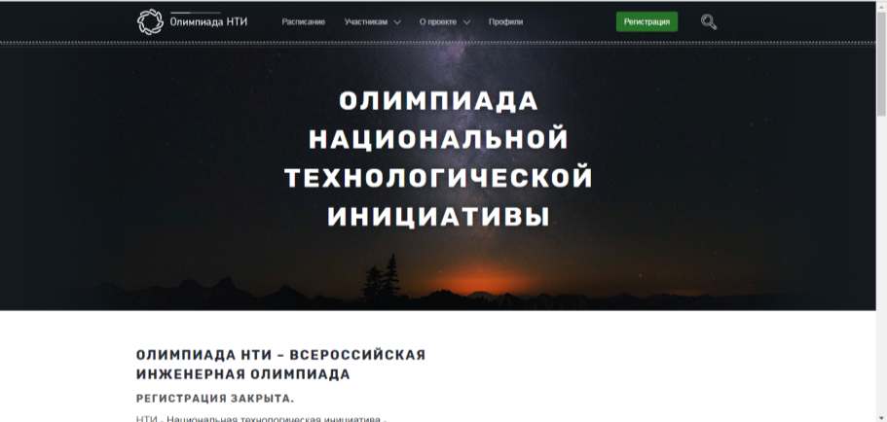

Slide 33
Профили олимпиады НТИ
Автономные транспортные системы
БАС
Большие данные и машинное обучение
VR/AR
Водные робототехнические системы
Интеллектуальные системы
Нанотехнологии
Нанотехнологии
Новые материалы и сенсоры
Передовые производственные технологии
Системы связи и ДЗЗ
Технология беспроводной связи
Финансовые технологии
Электронная инженерия
Ядерные технологии

Slide 34
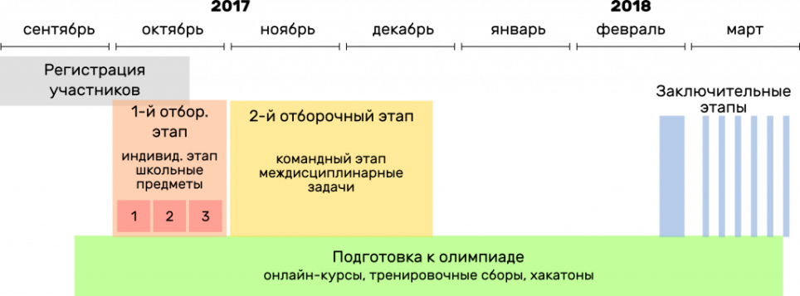
Этапы олимпиады НТИ

Slide 35
Подготовка к заданиям
РЕГИОНАЛЬНЫЕ ПЛОЩАДКИ
ХАККАТОНЫ
ОНЛАЙН - КУРСЫ

Slide 36
БИЛЕТ В БУДУЩЕЕ

Slide 37
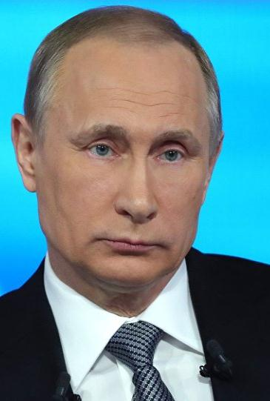
Билет в будущее
14 февраля 2018 года Президент России Владимир Путин предложил запустить проект для профессиональной ориентации учащихся 6-10 классов.
"У меня есть мысль - создать еще один проект для совсем молодых наших граждан, для учеников от 6 до 10-го класса, "Билет в будущее" можно его назвать".

Slide 38
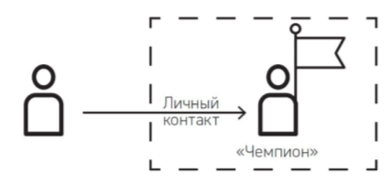
Миссия проекта
Возможность освоения практической деятельности через работу с лучшими носителями компетенций

Slide 39
Кто получит билеты?
Самые мотивированные школьники пройдут профориентационное тестирование, с помощью родителей подтвердят личность через ЕСИА и получат билет в порядке живой очереди

Slide 40
Задачи тестирования
1. Оценка и самооценка метакомпетенций, необходимых для освоения профессиональной деятельности
2. Профессиональное самоопределения в один из блоков компетенций (отраслей)
3. Определение уровня текущей осведомленности по конкретным компетенциям
4. Фиксация профиля поведения в цифровой системе с возможностью самостоятельного выбора тематики заданий

Slide 41
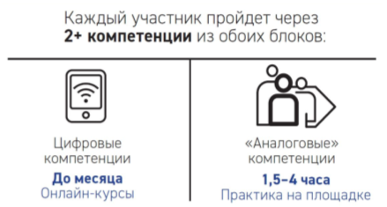
Профпробы

Slide 42
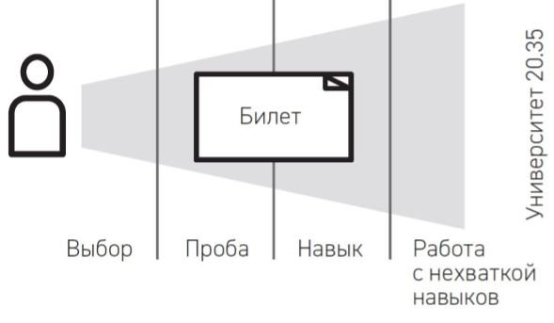
Перспективы для участника

Slide 43
ЕЛИНА ЯНА АНАТОЛЬЕВНА руководитель детского технопарка Ingenerika, куратор КД НТИ ЧО
WWW.INGENERIKA74.RU
INFO@INGENERIKA74.RU
7 (351) 220-33-71

